Slide 1
基于抽样的属性个数估计
Sampling-Based Estimation of the Number of Distinct Values of an Attribute
分享人：何鑫

Slide 2
01
Experimental Analysis
目录
02
Estimation Method
CONTENTS
03
Question

Slide 3
01
Experimental Analysis

Slide 4
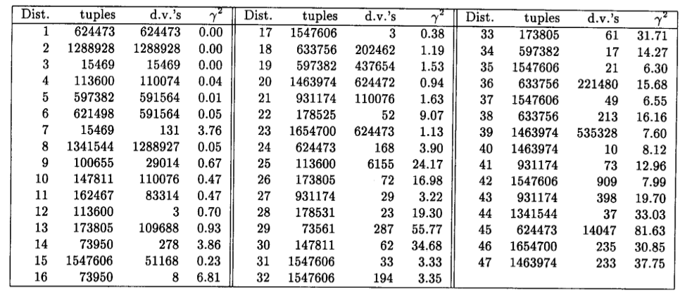

Characteristics of 47
tuple:记录数
d.v.'s:属性取不同值的个数
:评价数据分布状况的参数, 值越大，数据呈现偏态越厉害，当值为０时说明属性的各个取值的频率相同

Slide 5
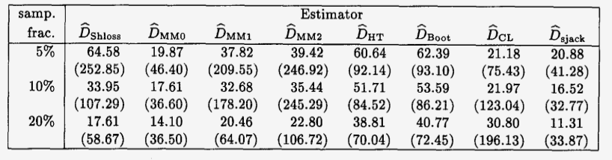

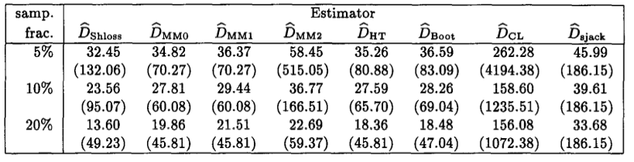
low skew vs. high skew
小于20
大于24

Slide 6
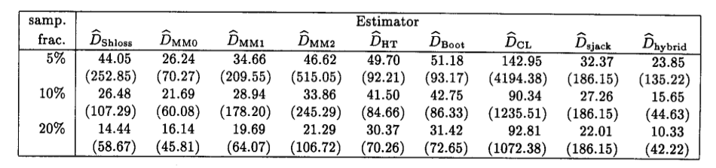
Hybrid Estimator

Slide 7
02
Estimation Method

Slide 8
计算步骤
(1)数据的分布检验
(2)计算偏态的估计Shlosser
(3)计算无偏态的估计Sjack

Slide 9


数据的分布检验
(1)检验统计量
(2)求出
(3)根据数据呈现不同偏态，计算相应估计

Slide 10


有偏Shlosser估计
(1)抽样的假设前提
样本的数据分布和实际数据分分布保持一直
(2)估算公式

Slide 11


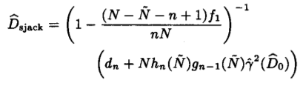
无偏的Smoothed Jackknife估计
(1)求出常量Ｋ

Slide 12




无偏的Smoothed Jackknife估计
(2)估算公式

Slide 13
03
Qusetion

Slide 14
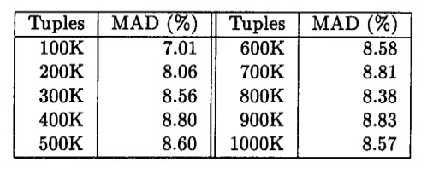
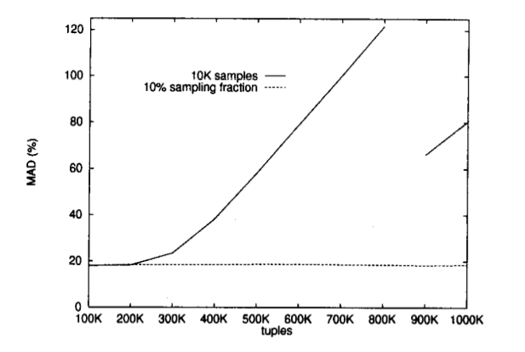
Scale up
(1)bounded-domain
(2)unbunded-domain

Slide 15
谢谢聆听
THANK YOU!

